Slide 1


アンケート
補助資料③
沖縄県共生社会条例
って何だろう？
おき なわ けん
きょうせい
しゃかい
じょうれい
なん
「F5」キーを押すと、
音声付きのスライドショーが始まります。
しょうがい ひょうき
しょう
しょうがい
ひょうき
れい
【注】「障害」表記については「障がい」や「障碍」と表記とする例もありますが、本資料は、法令等において用いられている「障害」表記で作成しています。
ほんしりょう
ほうれいとう
もち
さくせい
しょうがい ひょうき

Slide 2

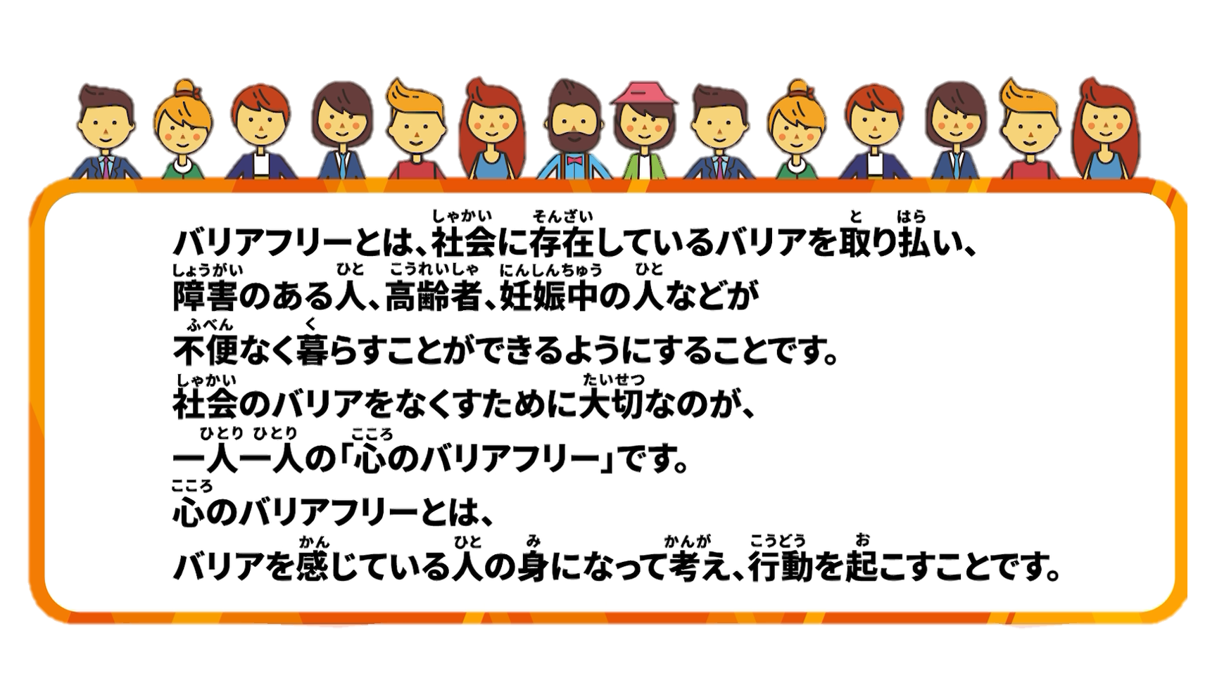
②-1 沖縄県共生社会条例って何だろう？
おきなわけん
きょうせい
しゃかい
じょうれい
へいせい
ねん
沖縄県共生社会条例は、平成25年にできました。
①障害を理由に、障害のある人を差別してはいけこと
②障害のある人が助けを求めたときは、みんなが 合理的配慮をしないといけないこと
③差別を受けた障害のある人を助ける方法
などについて、条例で定めています。
しょうがい
りゆう
しょうがい
ひと
さべつ
しょうがい
ひと
たす
もと
ごうりてき
はいりょ
さべつ
う
しょうがい
ひと
たす
ほうほう
じょうれい
さだ

Slide 3
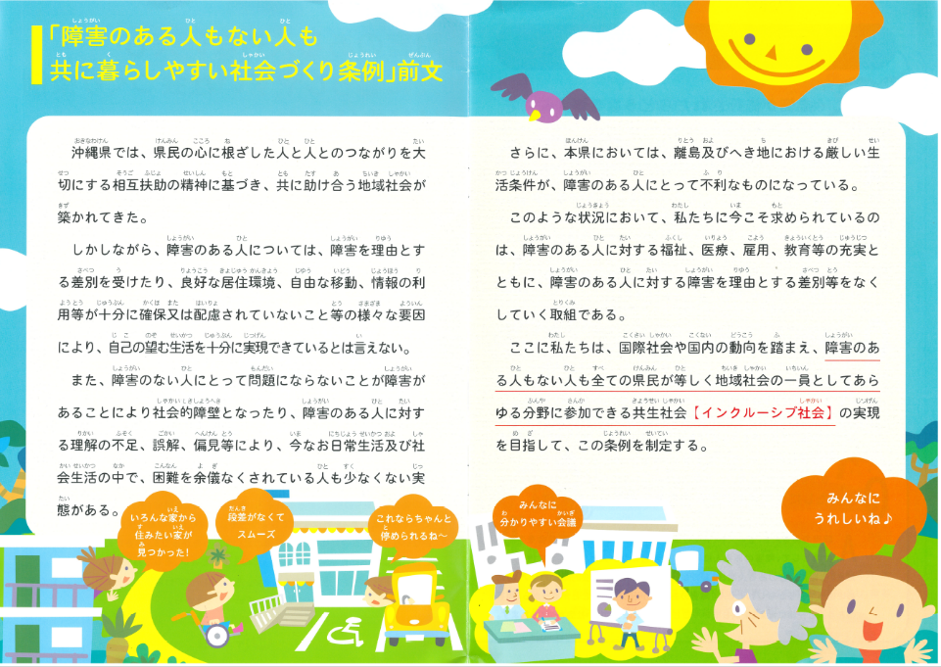
②-2 共生社会条例の目的
きょうせいしゃかいじょうれい
もくてき
しょうがい
ひと
ひと
すべ
けんみん
障害のある人もない人も全ての県民が等しく地域社会の一員としてあらゆる分野に参加できる共生社会の実現を目指してこの条例を作りました。
ひと
ちいき しゃかい
いち いん
ぶんや
さんか
きょうせい
しゃかい
じつげん
めざ
じょうれい

Slide 4


Slide 5
②-2 アンケートについて
おきなわけん
ねん
きょうせいしゃかいじょうれい
た
沖縄県に共生社会条例ができて11年が経ちました。
条例ができてよかったことや、まだ実現していないことな
どを調査するため、アンケートを実施します。
障害のある人もない人も暮らしやすいまちを作るため、
みなさんの声が必要です。
アンケートへの御協力をお願いします。
じょうれい
じつげん
ちょうさ
じっし
ひと
つく
しょうがい
ひと
く
こえ
ひつよう
ごきょうりょく
ねが

